Slide 1
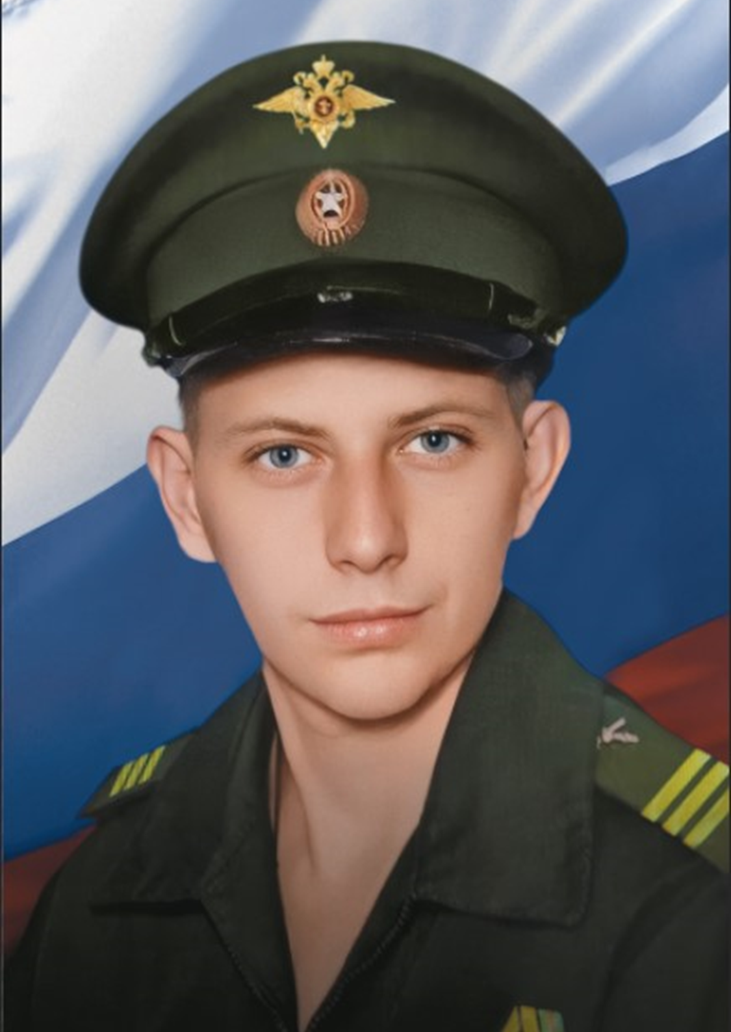

Slide 2
ЧЕРТВЕРТАКОВ ИВАН НИКОЛАЕВИЧ
Отслужив в рядах ВС России, в 2019г. заключил контракт на продолжение военной службы, которую проходил на Дальнем Востоке в звании сержанта в инженерных войсках.
Участвовал в СВО. 7 сентября в Новой Каховке (Херсонская область)Иван был тяжело ранен.
С многочисленными осколочными ранениями был доставлен в военный госпиталь. Три недели врачи боролись за его жизнь, однако 29 сентября 2022 г. в возрасте 23 лет скончался в московском военном госпитале от тяжелых боевых ранений. Похоронен в с. Большое Ремонтное.
Награждён орденом Мужества посмертно.

